Slide 1
Idealny prostownik jednofazowy niesterowany, półfalowy z wygładzaniem napięcia
Kacper Borucki
Informatyka w elektrotechnice

Slide 2
Cel i zakres prezentacji
Cel prezentacji
Krótkie przedstawienie przygotowanego projektu
Zakres prezentacji
Ogólne omówienie funkcjonalności programu
Przedstawienie funkcji zapisywania danych
Podsumowanie projektu

Slide 3
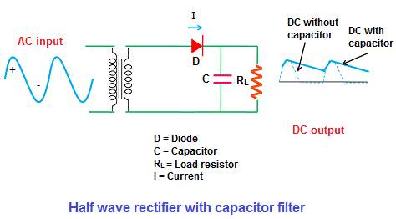
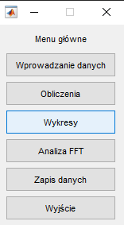
Funkcje programu
Wprowadzanie danych: wczytanie przez interfejs programu lub załadowanie z pliku.
Obliczenia na podstawie zadanych parametrów.
Rysowanie przebiegów napięć, prądów oraz mocy dla wybranej temperatury.
Przeprowadzenie analizy Fouriera przebiegu na podstawie wyników obliczeń.
Zapisywanie danych.

Slide 4
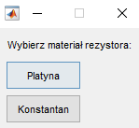
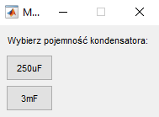
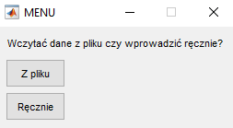
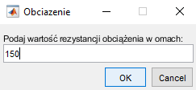
Wprowadzanie danych

Slide 5
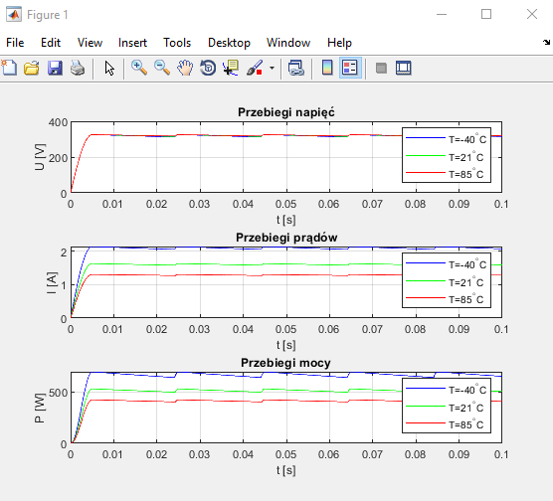
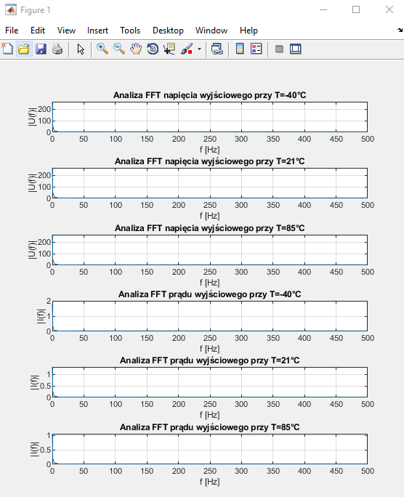
Wyniki działania programu

Slide 6
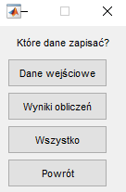
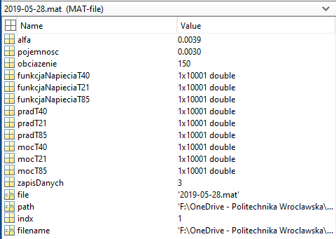
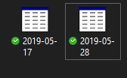
Zapis danych

Slide 7
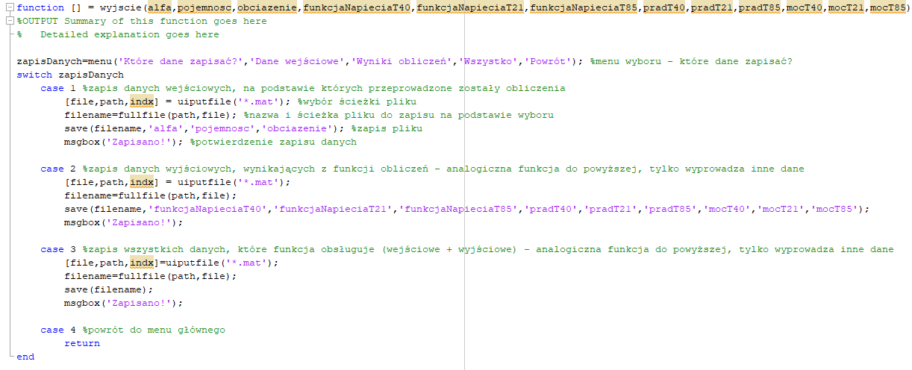
Zapis danych - kod

Slide 8
Podsumowanie projektu
Ogólne wnioski
Program spełnia swoje zadanie
Funkcje działają niezależnie od siebie, ale operują na wspólnych danych
Napisanie niektórych funkcji wymagało większej ilości czasu, niż to było planowane
Największe napotkane problemy
Wychwytywanie potencjalnych błędów przy korzystaniu z funkcji
Czasochłonność niektórych pozornie prostych zadań (research, testy)

Slide 9
Dziękuję za uwagę!

